Slide 1
PENGENALAN CODEIGNITER

Slide 2
KONVENSI PENULISAN KODE DALAM CI
Tag penutup kode php (tanda ?>), rekomendasinya perlu menghilangkan tag penutup dalam setiap file php yang di buat baik di file controller, model atau view
Penamaan kelas diawali dengan huruf besar dan diikuti dengan huruf kecil. Jika ada dua suku kata, maka pisahkan kedua suku kata tersebut menggunakan tanda underscore (_)
Penamaan metode ditulis dalam huruf kecil, jika terdapat dua suku kata atau lebih dipisahkan menggunakan tanda underscore (_).
Penamaan variabel ditulis dalam huruf kecil, jika terdapat dua suku kata atau lebih dipisahkan dengan menggunakan tanda underscore (_).
Penamaan konstanta ditulis dalam huruf capital/besar.
Penulisan komentar sama seperti aturan pada php.
Penggunaan TRUE, FALSE, dan NULL, kata kunci tersebut ditulis dalam huruf Besar.
Satu statement per Baris, satu statement ditulis dalam satu baris.

Slide 3
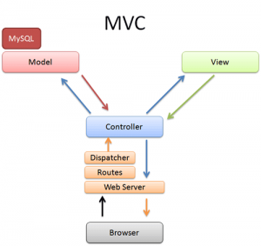
KONSEP PADA CI

Slide 4
CARA PEMANGGILAN CI
File index.php (entry script) berperan sebagai controller depan, yang akan menginisialisasi daftar file yang dibutuhkan untuk menjalankan CI.
Format Unified Resource Identified (URI)
http://namahost/index.php/kelas-controller/metode-controller

Slide 5
BEKERJA DENGAN CONTROLLER
<?php
Class Hello extends CI_Controller{
Public function index(){
Echo”<h2>Hello Word</h2>”;
}
}
Pemanggilannya : http://localhost/ci/index.php/Hello
Atau http://localhost/ci/index.php/Hello/index

Slide 6
BEKERJA DENGAN CONTROLLER DAN MODEL
Untuk model sbb :
<?php
class Hello_model extends CI_model{
//mendefinisikan properti dengan nama $str
public $str = 'Hello World!!!';
}

Slide 7
BEKERJA DENGAN CONTROLLER DAN MODEL
Untuk controllernya sbb :
<?php
class hello extends CI_Controller{
public function index(){
//memuat model 'hello_model'
$this->load->model('Hello_model');
//menangkap objek dari kelas hello_model
//yang telah dimuat ke variabel $model
$model = $this->Hello_model;
echo"<html>";
echo"<head><title>Controller dan Model</title></head>";
echo"<body>";
//memanggil properti $str milik objek $model
echo"<h2>" . $model->str . "</h2>";
echo"</body>";
echo"</html>";
}
}

Slide 8
BEKERJA DENGAN CONTROLLER DAN VIEW
Buat view sbb :
<html>
<head><title>Controller dan View</title></head>
<body>
<h2>Hello World</h2>
</body>
</html>

Slide 9
BEKERJA DENGAN CONTROLLER DAN VIEW
Buat Controllernya sbb :
<?php
Class hello extends CI_Controller{
Public function index(){
//memuat view ‘helloview
$this->load->view(‘helloview’);
}
}

Slide 10
MODEL VIEW CONTROLLER
Anatomi model
Pendefinisian model
class Nama_model extends CI_Model{
//badan kelas
}
Memanggil konstruktor kelas CI_Model dari konstruktor kelas model yang didefinisikan

Slide 11
Lingkaran_model.php disimpan di model.
<?php
class Lingkaran_model extends CI_Model{
// mendefiniisikan konstanta untuk Nilai PI
const PI=3.14 ;
//atribut model
private $radius;
//metode untuk menentukan nilai $radius
public function set_radius($r){
$this->radius = $r;
}

Slide 12
//metode untuk mengambil nilai $radius
public function get_radius(){
return $this -> radius;
}
//metode untuk menghitung luas lingkaran
public function hitung_luas (){
return self::PI * $this->radius * $this->radius;
}
//metode untuk menghitung keliling lingkaran
public function hitung_keliling(){
return 2 * self::PI * $this->radius;
}
}

Slide 13
Buat controllernya dengan nama Lingkaran.php
<?php
class Lingkaran extends CI_Controller {
public function index(){
//memuat model Lingkaran Model
$this->load->model('Lingkaran_model');
//menangkap model yang telah dimuat oleh controller
$model = $this->Lingkaran_model;
//menentukan nilai $radius
$model->set_radius(3);
//memuat view dan mengirimkan $model ke view
$this->load->view('lingkaranview', array('model'=>$model));
}
}

Slide 14
MEMBUAT VIEW
<html>
<head><title>Controller, Model, View</title></head>
<body>
<h2>Model lingkaran</h2>
<!-- memanggil metode get_radius() dari objek $model -->
Nilai jari-jari: <?php echo $model->get_radius(); ?> <br />
<!-- memanggil metode hitung_luas() dari objek $model -->
Luas Lingkaran: <?php echo $model->hitung_luas(); ?> <br />
<!-- memanggil metode hitung_keliling() dari objek $model -->
Nilai jari-jari: <?php echo $model->hitung_keliling(); ?> <br />
</body>
</html>
Lingkaranview.php

Slide 15
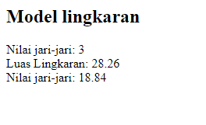
http://localhost/ci/index.php/Lingkaran

Slide 16
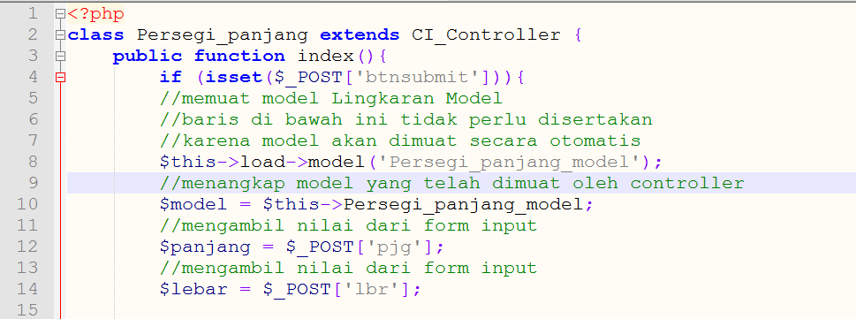
MEMUAT MODEL SECARA OTOMATIS PADA CODE PROGRAM CONTROLLER
Bagian yang warna merah itu dihilangkan karena akan dilakukan autoload untuk model.

Slide 17
MELAKUKAN KONFIGURASI PADA AUTOLOAD
Buka file autoload.php pada direktori application\config\
Modifikasi kode :
$autoload[‘model’] = array();
Menjadi
$autoload[‘model’]=array(‘Segiempat_model’);
Jalankan url

Slide 18
LATIHAN
Buat program berbasis Ci menggunakan controller saja untuk menghitung luas SEGITIGA
Buat program berbasis Ci menggunakan controller dan model untuk menghitung luas SEGITIGA
Buat program berbasis Ci menggunakan controller dan view saja untuk menghitung luas SEGITIGA
Buat program berbasis Ci menggunakan model, controller dan view saja untuk menghitung luas SEGITIGA

